Slide 1
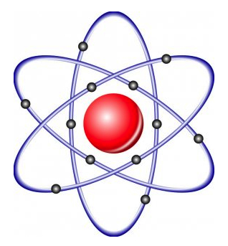
Nerostné zdroje světa energetické suroviny – URAN
Uran

Slide 2
Energetické suroviny
uhlí
ropa, zemní plyn
hydráty metanu
uran
geotermální energie

Slide 3
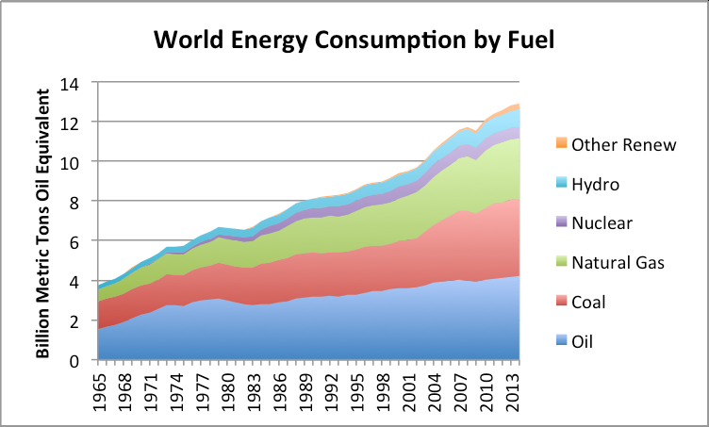
Energie – spotřeba/suroviny
Obr. 1: Světová spotřeba primární energie. [1]
1 t oil of equivalent = 1,5 t hard coal, 3 t lignite (solid fuel); 12 MWh (electricity); 42 GJ (heat unit)

Slide 4
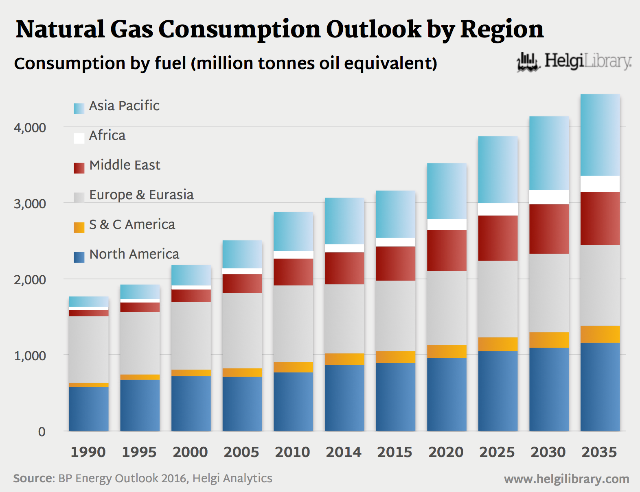
Energie – spotřeba/kontinenty
Obr. 2: Regionální spotřeba primární energie. [1]

Slide 5
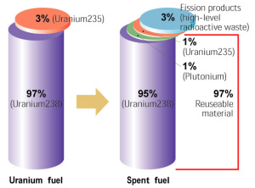
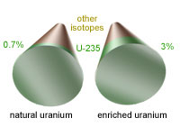
Uran v přírodě
nejtěžší prvek v přírodě
průměrný obsah v litosféře a hydrosféře 2-4 ppm
uran – průměrný obsah izotopů
²³⁸U – 99,284 %
²³⁵U – 0,711 %
²³⁴U – 0,005 %
pro štěpné reakce přímo využitelný jen izotop ²³⁵U
=> nutnost obohacování na 3-5 %

Slide 6
Uranové/uranonosné minerály
oxidy a hydroxidy
uraninit/smolinec (UO₂)
brannerit, davidit
silikáty
coffinit U(SiO₄)(OH)₄
thorit, uranofán
fosfáty, vanadáty, azrenáty
torbernit Cu(UO₂)₂(PO₄)₂ .8-12H₂O, autunit [Ca²⁺]
ningyoit (U, Ca, Ce)₂(PO₄)₂ . H₂O, brockit, monazit
carnotit K₂(UO₂)₂(V₂O₈)₂ .3H₂O, ťujamunit [Ca²⁺]
Notes:
arsenáty - nováčekit

Slide 7
Uranové/uranonosné minerály
karbonáty
schröckingerit, liebigit
sulfáty
zippeit, uranopilit
organolity
U-antraxolit
počet U-minerálů v ČR – 113
nejvíce zastoupeny fosfáty-vanadáty a oxidy-hydroxidy
nejhojnější lokality Jáchymov, Zálesí, Příbram, Rožná

Slide 8
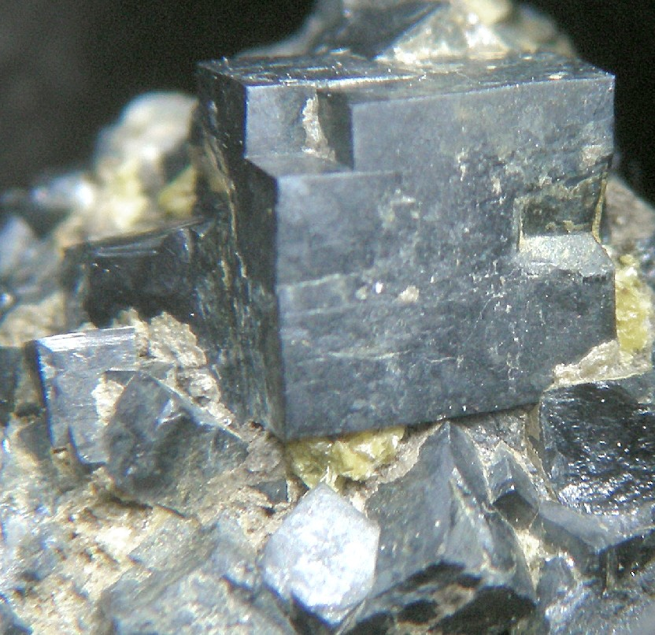
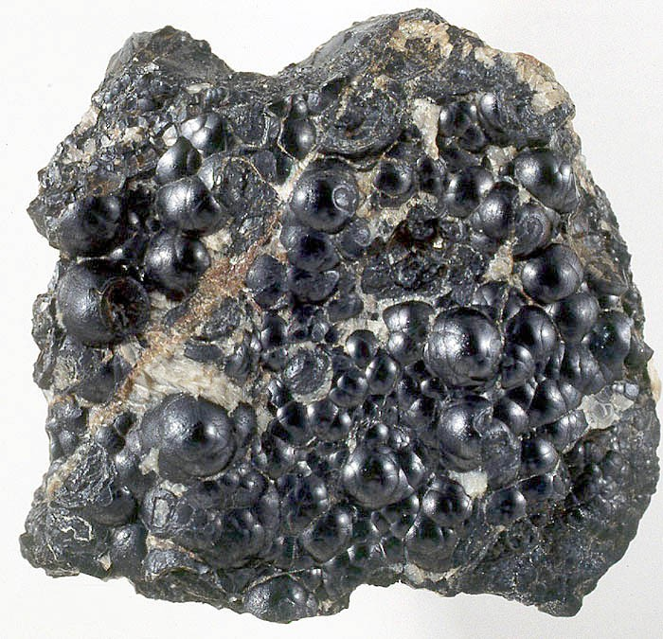
Uranové minerály
Obr. 3: uraninit
(Shinkolobwe mine/Katanga/D.R.C.). [2]
Obr. 4: varieta uraninitu/smolinec
(Jáchymov/ČR). [2]

Slide 9
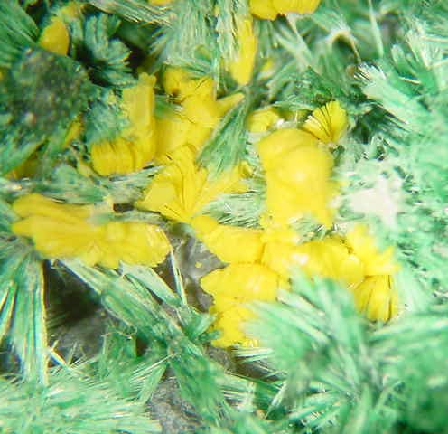
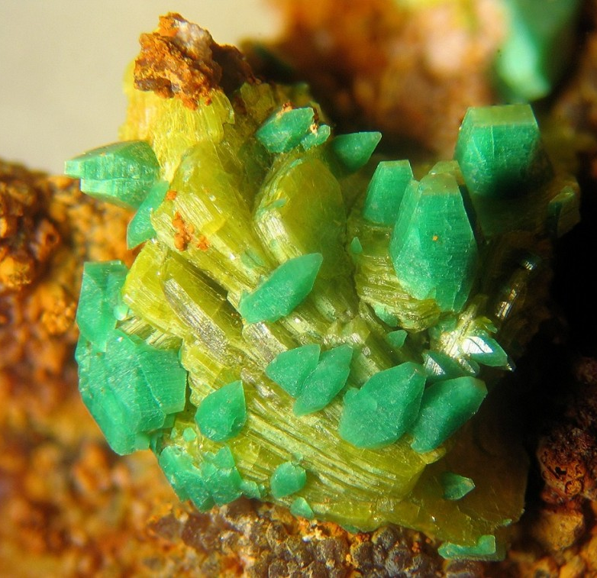
Uranové minerály
Obr. 5: ťujamunit (žlutá), malachit (zelená)
(Mashamba west mine/Katanga/D.R.C.). [2]
Obr. 6: torbernit (tmavá z.), autunit (světlá z.)
(Le Boucheron/Limousin reg./France). [2]

Slide 10
Klasifikace uranových ložisek
Série | Skupina | Typ | Formace | Podtyp
Endogenní | pegmatitová | metasomatizované | U-Th
 | karbonatitová | akumulace v ultrabazikách | apatit-magnetitová
 |  | akumulace v karbonatitech | pyrochlorová
 | magmatogenní metasomatity | skarnová | U-skarny
 |  | albititová | U-Th
 |  | porfyrových rud | uran-molybdenitová
 | hydrotermální žilná | plutonická | křemen-uranová | U-Au-Mo
 |  |  | U-karbonátová | uraninit-karbonátový
 |  |  |  | uraninit-sulfidicko-karbonátový
 |  |  |  | pětiprvkový (Ag-U-Bi-Co-Ni)
 |  |  | hematit-brekciová (IOCG-U)
 |  |  | unconformity
 | regionálně metamorfogenní | regionálně metamorfovaná | fosilní rýžoviska (Au-U)
Exo-endogenní (přechodná) | infiltrační | uranonosné pískovce | U-Mo-Cu
 |  |  | U-V-Cu
 |  |  | U-FeS₂
 |  |  | U-Zr-Ti-P
 |  | uhelné sloje a břidlice | U±V,Ge
 |  | kaustobiolity živičné řady | U
 |  | uranonosné vápence | U
Exogenní | sedimentární | klastická:
 |  | a) fosilní rýžoviska | Au-U konglomeráty
 |  | b) plážová rýžoviska | U-Th-Zr
 |  | chemogenní a biochemická | oxidy U,V
 |  | černé břidlice | U
 |  | fosfority | U
Tab. 1: Genetická klasifikace uranových ložisek (podle Havelky, 1981), upraveno [3]

Slide 11
Klasifikace podle IAEA
14 ložiskových kategorií
(dle geologického uložení a ekonomického významu)
unconformity
sandstone
breccia complex
vein
volcanic
intrusive
metasomatite
surficial
quartz-pebble conglomerate

Slide 12
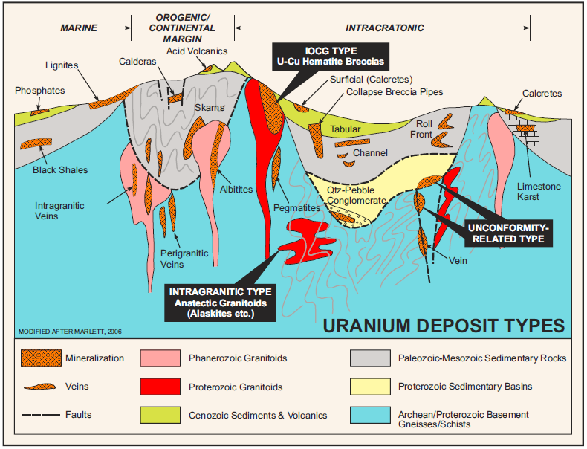
Obr. 7: Typy uranových ložisek, dle klasifikace IAEA. [4]

Slide 13
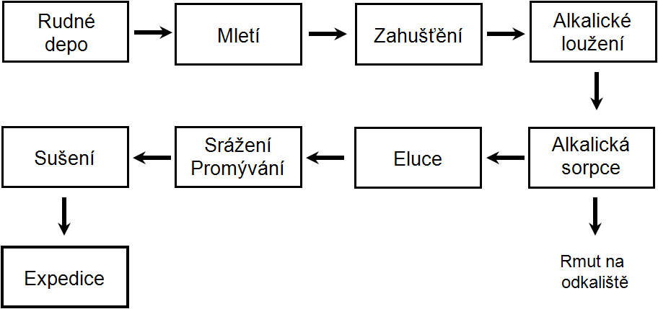
Úprava uranové rudy
0,07-0,30 mm
třídění
oddělení kapalné složky
rmutu od pevné
kyselé – H₂SO₄
alkalické – Na₂CO₃
hlubinná, povrchová těžba
yellow cake
Na₂U₂O₇ or (NH₄)₂U₂O₇
NH₃ + vzduch
dříve NaOH, Mg(OH)₂
proces „vypírání“
kationty – H₂SO₄
anionty – NH₄NO₃ + HNO₃
„vychytání“ kationtů UO₂ a aniontů U- komplexů z výluhu, pomocí měničů iontů; ionexy = organický skelet s funkční skupinou; kuličky vel. 0,3-1,5 mm
tlaková
filtrace
vypalování
~ 750 °C
yellow cake
(= diuranan sodný nebo amonný zbavený vody)
U₃O₈ (>80 % U)
Obr. 8: Schéma úpravy uranové rudy. [5]
Notes:
zvýšení koncentrace U z rud s obsahem 0,3 % (3 kg U na 1 t rudy) na 70% (700 kg na 1 t rudy)

Slide 14
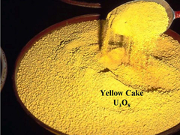
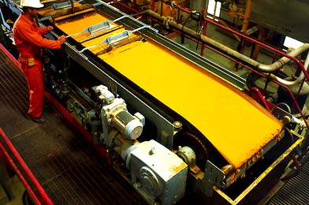
Yellow cake
Obr. 9, 10: Zpracování uranové rudy na tzv. „žlutý koláč“ – výrobní linka a konečný poloprodukt. [6,7]

Slide 15
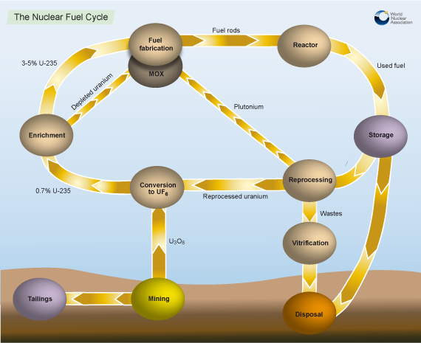
Palivový cyklus
konverze U₃O₈
UO₂(s) + 4HF(g) --> UF₄(s) + 4H₂O(g)
UF₄(s) + F₂(g) --> UF₆(g)
obohacování ²³⁵U
plynná difúze
centrifugace
energeticky, časově a technologicky náročné
obohacené palivo ve formě UO₂ se lisuje a slinuje do tablet
MO_{X} = mixed oxide fuel
palivo s více jak jedním oxidem štěpného materiálu
obvykle UO₂ a PuO₂
alternativní palivo pro LWR (light water reactor)
Obr. 11: Výroba jaderného paliva. [8]
Notes:
difúze = UF6 je pod tlakem protlačován keramickými porézními přepážkami v mnohastupňových difúzních kaskádách. Molekuly hexafluoridu s izotopem U235 jsou lehčí a tedy oproti molekulám s izotopem U238 nepatrně pohyblivější, takže procházejí o něco málo rychleji. Aby ve výsledném produktu byl více zastoupen izotop U235, je třeba proces asi 1000x opakovat (USA, Francie).
MOX = směsné palivo s ochuzeným uranem

Slide 16
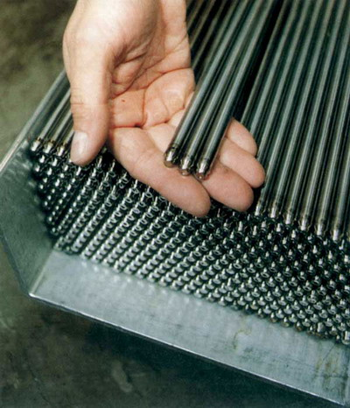
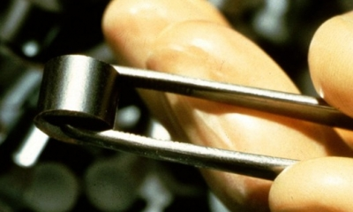
Jaderné palivo
Obr. 12: Palivová peleta (cca 1x1 cm). [9]
Obr. 13: Palivové proutky. [10]
Notes:
Dukovany – 126 palivových proutků, souborů v reaktoru 349, délka 2,5 m
Temelín – 312 palivových proutků (386 ks pelet v jednom), souborů v reaktoru 126, délka 3,5 m

Slide 17
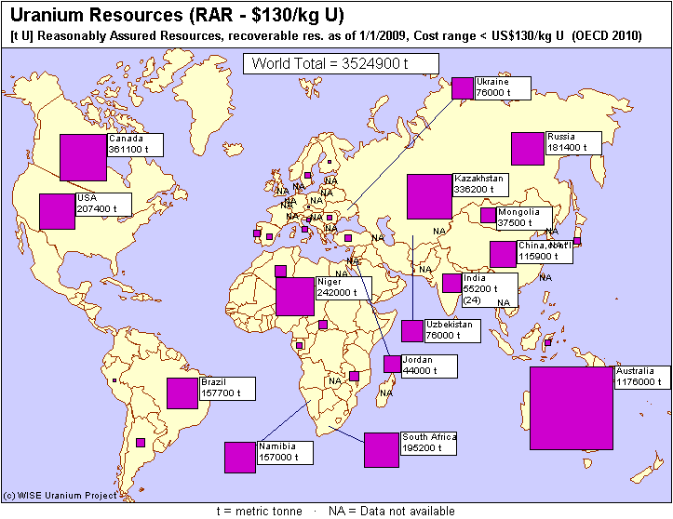
World uranium deposits

Slide 18
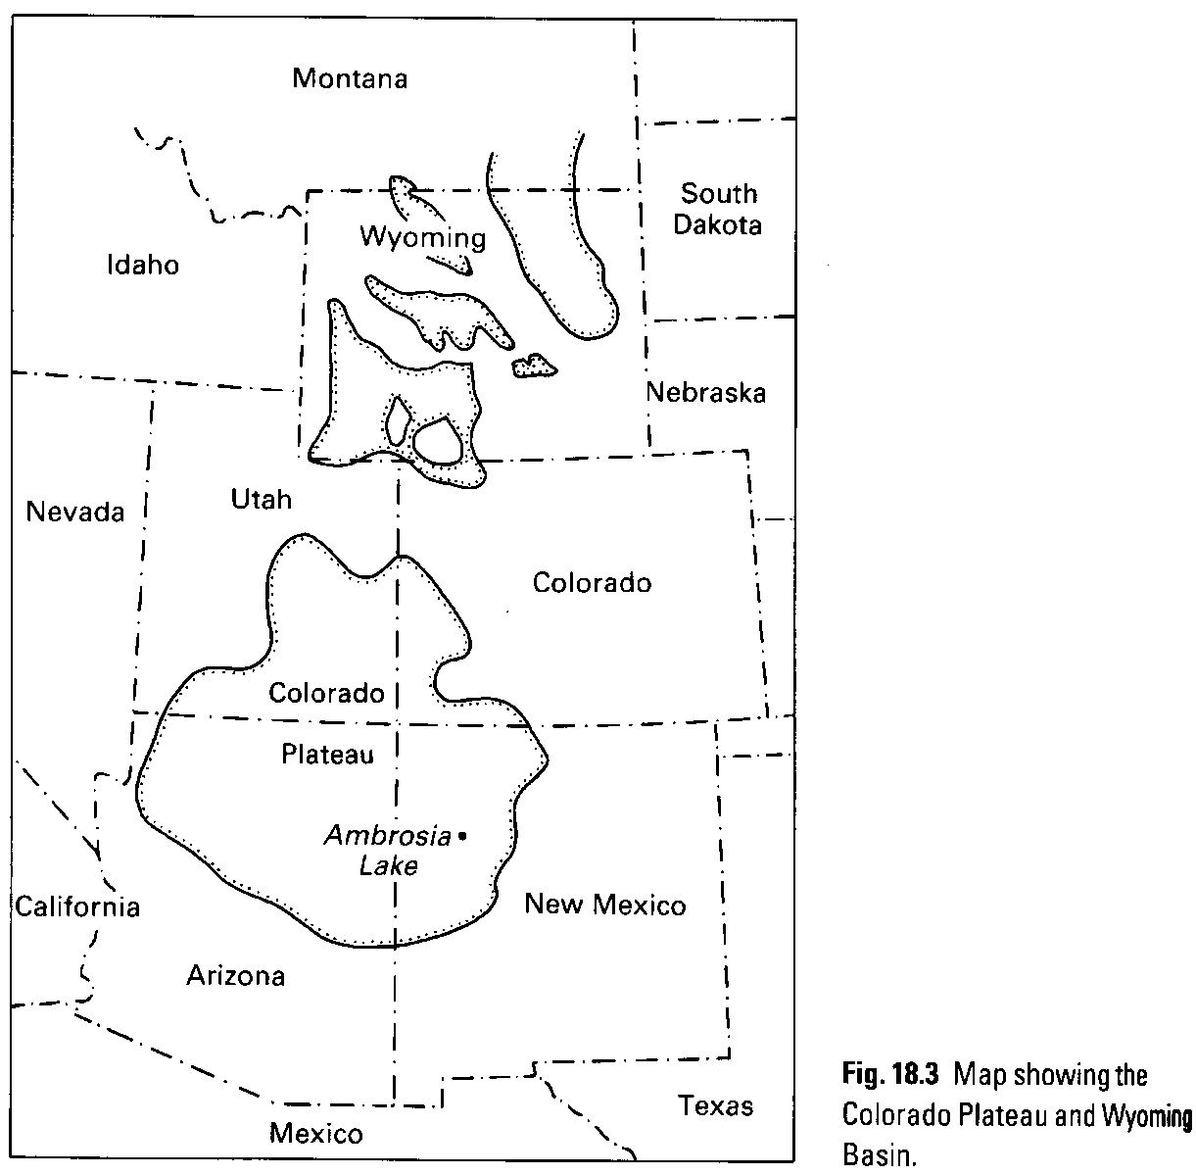
U – USA, Wyoming
infiltrační ložiska

Slide 19
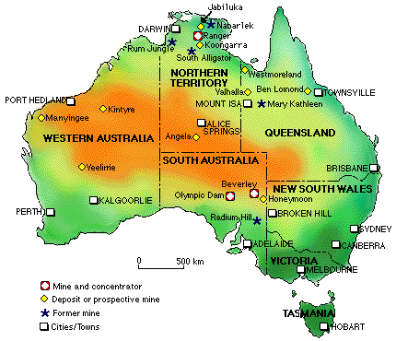
U – Austrálie
4 činná ložiska
a dalších 30 neaktivních
infiltrační pískovce a vápence
unconformity
hematit-brekciová formace
celkové zásoby: > 1,6 Mt U
kovnatost nízká (< 0,3 % U₃O₈)
těžba OP, UG, ISL
celková produkce: 5983 t U
Olympic Dam
největší důl světa v kategorii polymetal. hydrotermálních lož.
primární produkce – Cu, U
v menší míře Ag, Au, REE
zásoby ~ 300 kt U
těžba – 2955 t U/ročně
Obr. 14: Uranová ložiska Austrálie. [11]

Slide 20
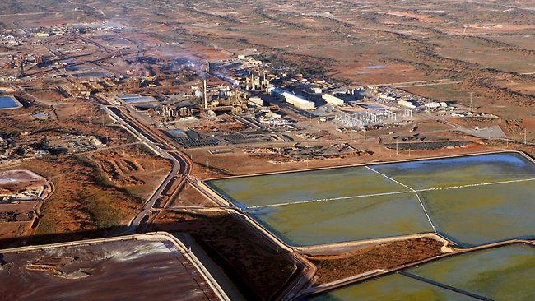
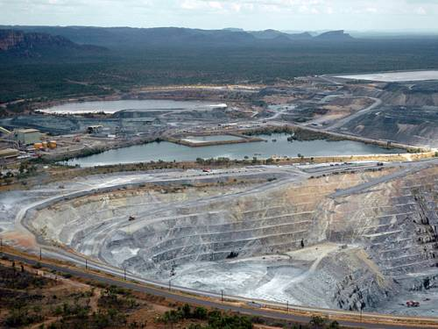
Olympic Dam
Obr. 15, 16: BHP's Olympic Dam mine. [12, 13]
rozměry dolu:
4,1 x 3,5 x 1 km

Slide 21
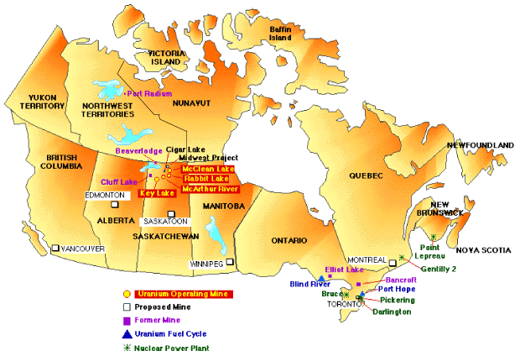
U – Kanada, Athabasca basin
2 činná ložiska
8 neaktivních
unconformity
hematit-brekciová formace
celkové zásoby: > 500 kt U
kovnatost vysoká (až 26 % U₃O₈)
těžba OP, UG
celková produkce: 9145 t U
McArthur River
nejproduktivnější důl světa – 7339 t U/rok (15 % svět. těžby)
zásoby ~ 200 kt U
kovnatost – prům. 13% U₃O₈
Obr. 17: Uranová ložiska Kanady. [14]

Slide 22
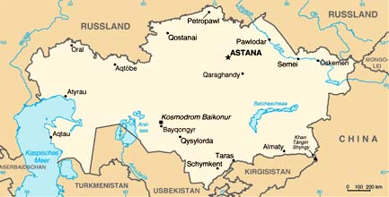
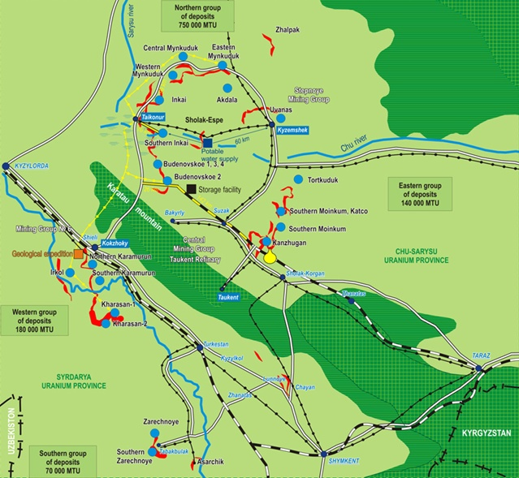
U – Kazachstán
6 uranonosných provincií
22 činných ložisek
37 neaktivních (prozkoumaných)
infiltrační pískovce
hydrotermální žilná (vein type)
celkové zásoby: > 800 kt U
kovnatost nízká (< 0,2 % U₃O₈)
těžba ISL
celková produkce: 19451 t U
největší producent U od r. 2009
36 % světové produkce
potenciální zdroje v různých lož. typech ~ 380 kt U
produkce činných ložisek:
502-2600 t U/ročně
nejvýznamnější doly: Trotkuduk, Inkai, Budenovskoye
Obr. 18: Uranová ložiska Kazachstánu. [16]

Slide 23
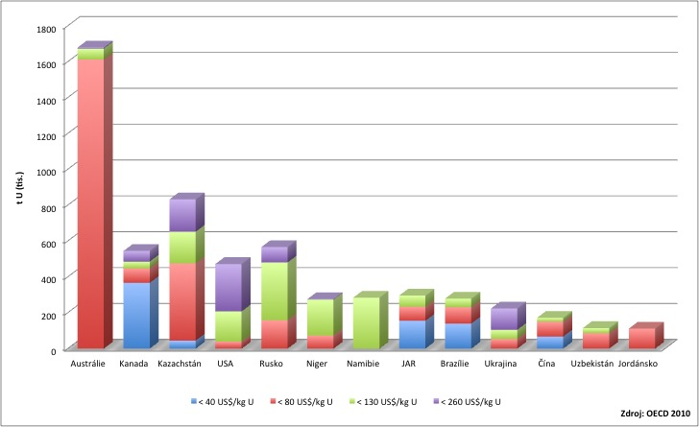
Zásoby uranu vs. náklady na těžbu
Obr. 19: Zásoby uranu (recoverable resources) ve vybraných zemích, rozdělené podle nákladů na těžbu. [17]

Slide 24
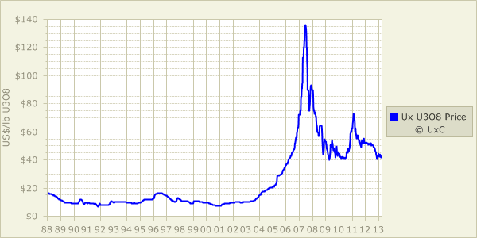
Cena uranu
okamžité obchody/dlouhodobé, smluvní kontrakty
nabídka přesáhne v následujících letech poptávku
produkční, ekonomické problémy => zranitelnost trhu
historické maximum
$136/lb
finanční krize a globální recese
Obr. 20: Vývoj ceny uranového koncentrátu U₃O₈ v USD/lb. [18]

Slide 25
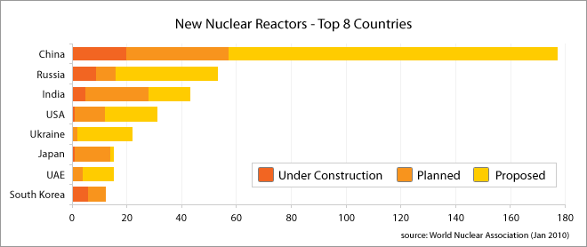
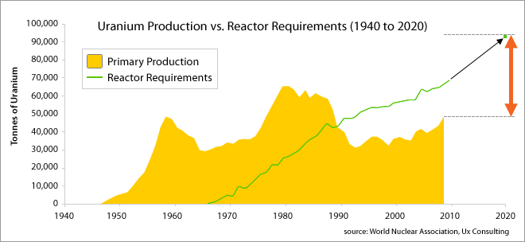
Reaktory a zásoby uranu

Slide 26
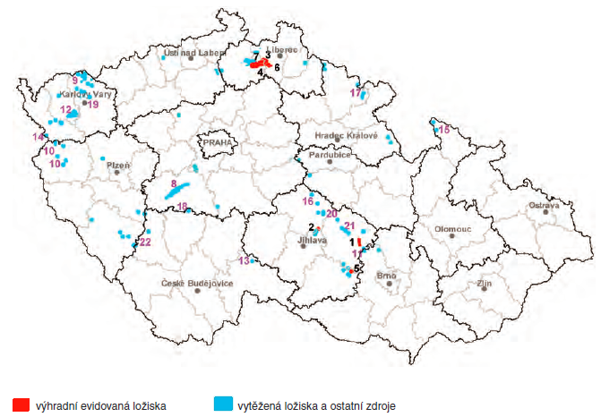
Uranová ložiska v ČR
1 – Rožná
2 – Brzkov
3 – Břevniště
4 – Hamr
5 – Jasenice-Pucov
6 – Osečná-Kotel
7 – Stráž p. Ralskem
Obr. 21: Hlavní těžební a úpravárenské kapacity uranového hornictví . [20]

Slide 27
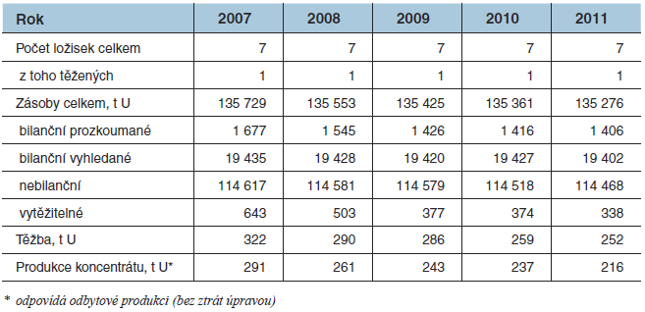
Těžba uranu v ČR
ložiska hydrotermálního a infiltračního typu
prozkoumáno 164 ložisek, těženo 66
celková produkce v období 1946-2000 činí 107080 t U
největší ložiska: Příbram (8), Rožná, Stráž, Hamr, Jáchymov (9)
jediná těžební společnost – Diamo
Tab. 2: Základní statistické údaje o uranových ložiskách v ČR. [20]

Slide 28
Jaderná energetika
v současnosti v provozu 435 jaderných reaktorů s celkovou kapacitou 374 GW
ve výstavbě (65), objednaných (167), navržených (317)
jaderné velmoci: USA, Rusko, Japonsko, J. Korea, EU
nejběžnější typy reaktorů jsou lehkovodní (PWR, VVR) – tzv. 2. generace, budované v 70.-80. letech
budoucností pak reaktory 3. a 4. generace (EPR, AP1000 nebo SFR, SCWR a další)

Slide 29
Několik čísel
V Evropě se uloží na skládky ročně kolem 50 miliónů tun popílku. Obsah uranu tu kolísá od 0,01% až do 0,03% U3O8. WildHorse se domnívá, že vyloužení uranu z tohoto popílku může být levnou a rychlou cestou, jak získat uran pro jadernou energetiku.
Uhelná elektrárna o výkonu 1000 MW spotřebuje během ročního provozu 5 miliónů tun uhlí a také 440 tisíc tun vápence pro odsiřovací zařízení. Za stejnou dobu vyprodukuje 6,5 miliónu tun oxidu uhličitého, 750 tisíc tun popela, 7700 tun oxidu siřičitého, asi 4000 tun oxidů dusíku a 400 tun těžkých kovů (mimo jiné kadmia, olova, arzénu a rtuti). Severočeské uhlí obsahuje 4 až 9 gramů uranu na tunu, což znamená, že v popelu z uhelného 1000 MW bloku bude za rok 20 až 40 tun uranu. Spotřeba přírodního uranu pro jeden rok provozu JE Temelín je cca 690 tun, Dukovany 330t/r. Uhelné elektrárny jako zdroj uranu pro jaderné zdroje?
Zdroj: WNA, Sparton Resources, Vesmír

Slide 30
Jaderná energetika – rizika a perspektivy
uložení a likvidace vyhořelého paliva
havárie jaderné elektrárny
výroba jaderných zbraní
využívání vyhořelého radioaktivního paliva
reaktory 3. – 4. generace
minimální produkce skleníkových plynů

Slide 31
Jaderná energetika vs. životní prostředí
Uhelná elektrárna (o výkonu 1000MW) spotřebuje 2-6 mil. tun uhlí a vyprodukuje 960t CO₂/GWh
plynová elektrárna spotřebuje ročně 2-3 mld. m³ plynu a produkuje 480t CO₂/GWh
olejová elektrárna spotřebuje 1,5 mil. tun topného oleje a vyprodukuje 730t CO₂/GWh
jaderná elektrárna spotřebuje ročně pouhých 35 t paliva a vyprodukuje 47krát méně „skleníkových plynů“ než elektrárna na zemní plyn a 97krát méně než v případě uhelné elektrárny

Slide 32
Použitá literatura
[1] BP Global. [online]. 2013 [cit. 2013-03-18]. Dostupné na: http://www.bp.com/liveassets/bp_internet/globalbp/globalbp_uk_english/reports_and_publications/statistical_energy_review_2011/STAGING/local_assets/pdf/nuclear_energy_section_2012.pdf
[2] Mineralogy Database. [online]. 2013 [cit. 2013-03-18]. Dostupné na: http://www.mindat.org
[3] Havelka, J.: Prolémy zajišťování nerostných surovinových zdrojů. Praha, VŠB, Geoindustria 1981.
[4] Freewest Resources. [online]. 2013 [cit. 2013-03-18]. Dostupné na: http://www.freewest.com/properties/quebec/george_river/
[5] All for Power. [online]. 2013 [cit. 2013-03-19]. Dostupné na: http://www.allforpower.cz/UserFiles/files/frybort_jadernepalivo.pdf
[6] Basiswissen-Kernenergie. [online]. 2013 [cit. 2013-03-19]. Dostupné na: http://www.kernenergie-wissen.de/uran2.html
[7] Atom Info. [online]. 2013 [cit. 2013-03-19]. Dostupné na: http://atominfo.cz/2011/10/iran-zacal-vyrabet-„zluty-kolac“-polotovar-pro-jaderne-palivo/

Slide 33
Použitá literatura
[8] Nuclear fuel fabrication. [online]. 2013 [cit. 2013-03-19]. Dostupné na: http://www.world-nuclear.org/info/Nuclear-Fuel-Cycle/Conversion-Enrichment-and-Fabrication/Fuel-Fabrication/#.UUnjvSrKB-Q
[9] Vesmír. [online]. 2013 [cit. 2013-03-19]. Dostupné na: http://www.vesmir.cz/clanek/odpady-z-palivoveho-cyklu-jadernych-elektraren
[10] Energy web. [online]. 2013 [cit. 2013-03-19]. Dostupné na: http://www.energyweb.cz/web/index.php?display_page=2&subitem=1&ee_chapter=3.6.7
[11] WNA. [online]. 2013 [cit. 2013-03-20]. Dostupné na: http://www.world-nuclear.org/info/Country-Profiles/Countries-A-F/Australia--Uranium/#.UUnD2yrKB-Q
[12] Adelaidenow. [online]. 2013 [cit. 2013-03-20]. Dostupné na: http://www.adelaidenow.com.au/news/south-australia/not-dammed-sa-has-a-bright-future/story-e6frea83-1226459396215
[13] SBS. [online]. 2013 [cit. 2013-03-20]. Dostupné na: http://www.sbs.com.au/news/article/1608781/SA-MPs-approve-Olympic-Dam-expansion
[14] WNA. [online]. 2013 [cit. 2013-03-20]. Dostupné na: http://www.world-nuclear.org/info/Country-Profiles/Countries-A-F/Canada--Uranium/#.UUnD0yrKB-Q

Slide 34
Použitá literatura
[15] WNA. [online]. 2013 [cit. 2013-03-20]. Dostupné na: http://www.world-nuclear.org/info/Nuclear-Fuel-Cycle/Mining-of-Uranium/World-Uranium-Mining-Production/#.UUnSUCrKB-T
[16] WNA. [online]. 2013 [cit. 2013-03-20]. Dostupné na: http://www.world-nuclear.org/info/Country-Profiles/Countries-G-N/Kazakhstan/#.UUnWyirKB-Q
[17] World uranium resources. [online]. 2013 [cit. 2013-03-20]. Dostupné na: http://www.wise-uranium.org/umaps.html?set=ures.
[18] UxC. [online]. 2013 [cit. 2013-03-21]. Dostupné na: http://www.uxc.com/review/uxc_PriceChart.aspx?chart=spot-u3o8-full
[19] Investičníweb.cz. [online]. 2013 [cit. 2013-03-21]. Dostupné na: http://www.investicniweb.cz/fx-komodity/komodity/2010/8/4/uran-trilety-medvedi-trh-konci/
[20] ČGS. [online]. 2013 [cit. 2013-03-21]. Dostupné na: http://www.geology.cz/extranet/publikace/online/surovinove-zdroje/SUROVINOVE-ZDROJE-CESKE-REPUBLIKY-2012.pdf
[21] WNA. [online]. 2013 [cit. 2013-03-21]. Dostupné na: http://www.world-nuclear.org/info/Facts-and-Figures/World-Nuclear-Power-Reactors-and-Uranium-Requirements/#.UUo5ASrKB-Q

